Slide 1

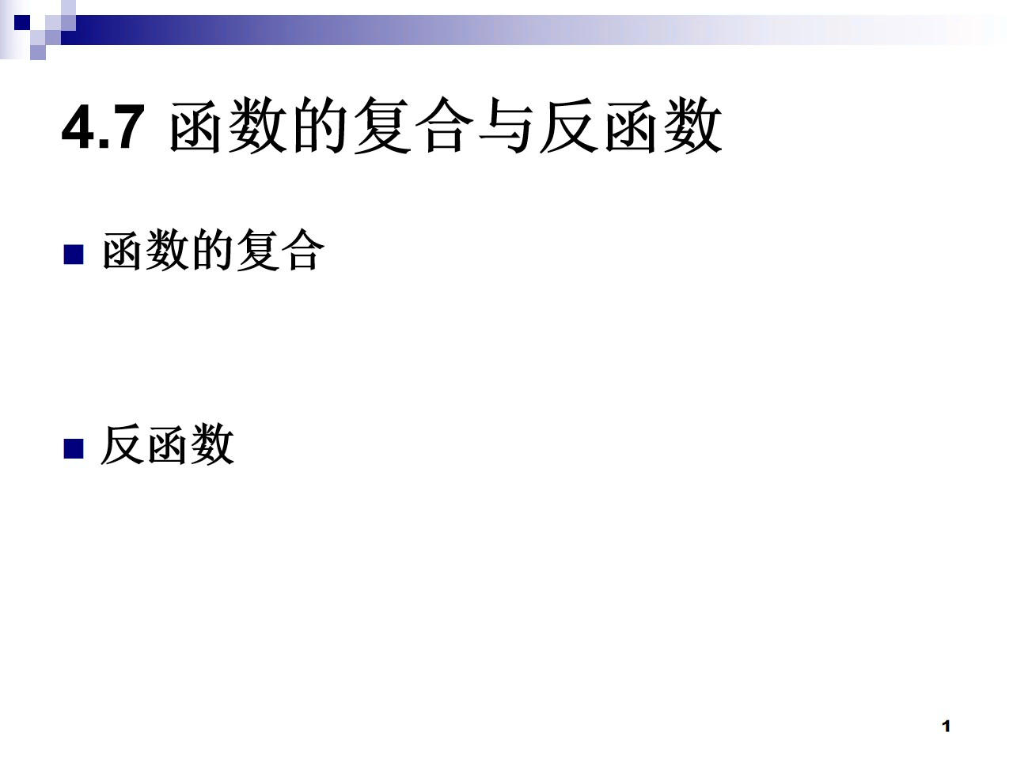
《 4.7 函数的复合与反函数 》
1/15⻚ -

Slide 2

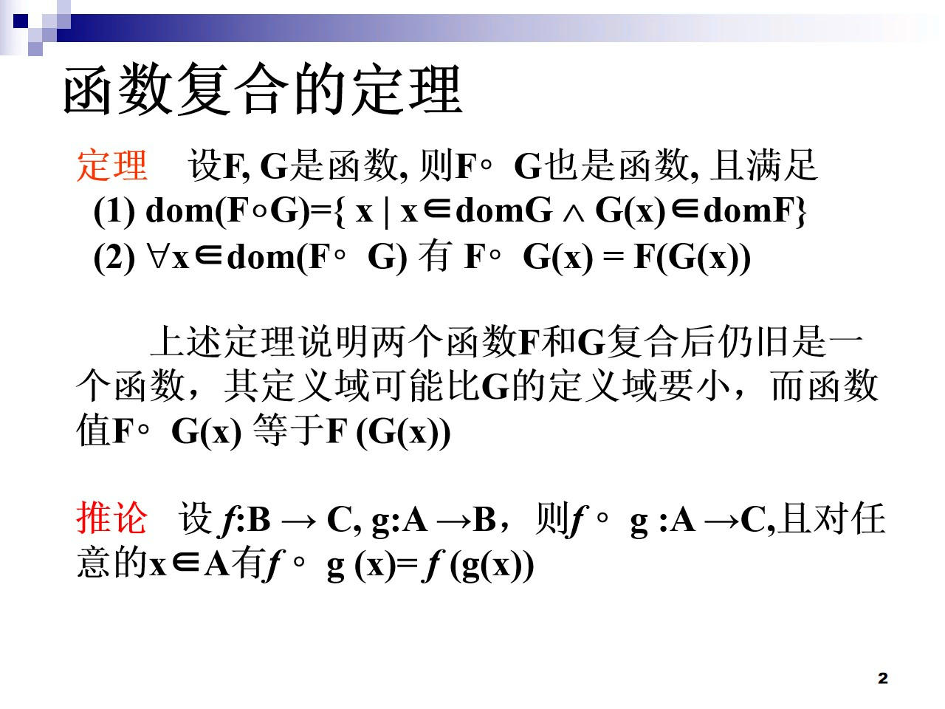
《 4.7 函数的复合与反函数 》
2/15⻚ -

Slide 3
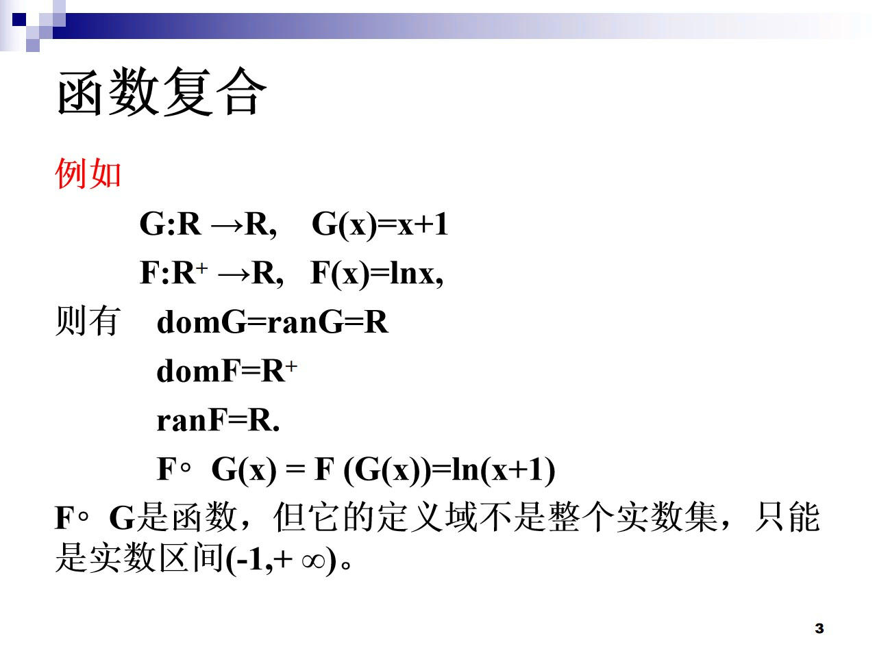
《 4.7 函数的复合与反函数 》
3/15⻚ -

Slide 4
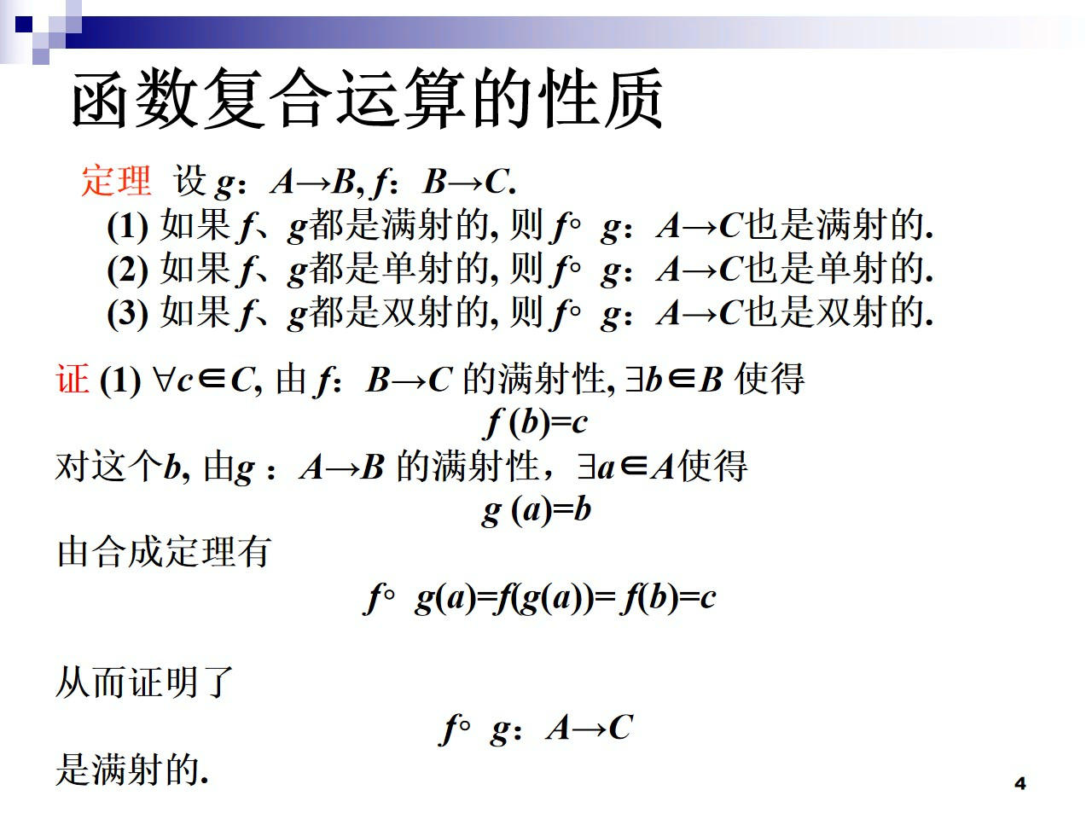
《 4.7 函数的复合与反函数 》
4/15⻚ -

Slide 5
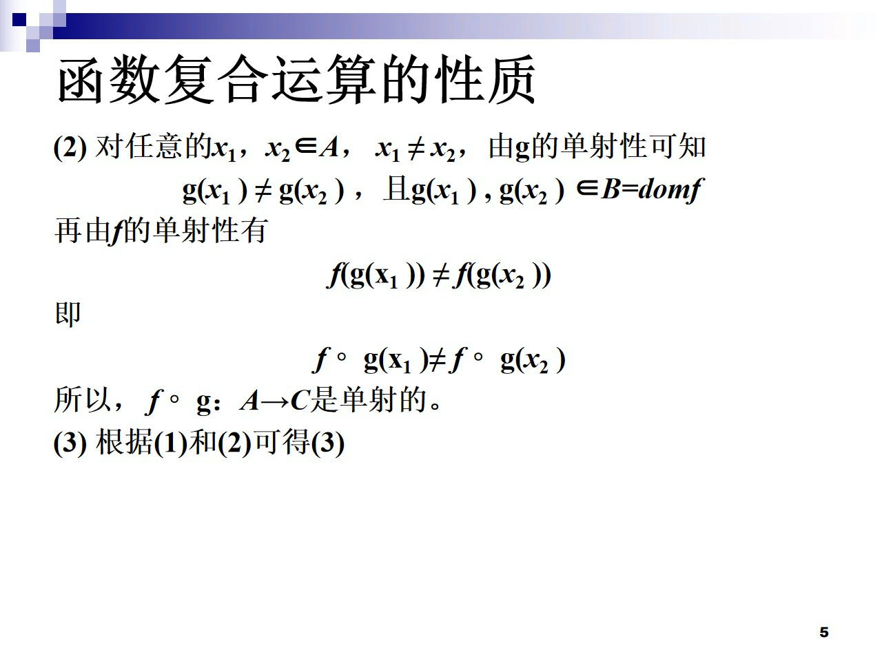
《 4.7 函数的复合与反函数 》
5/15⻚ -

Slide 6
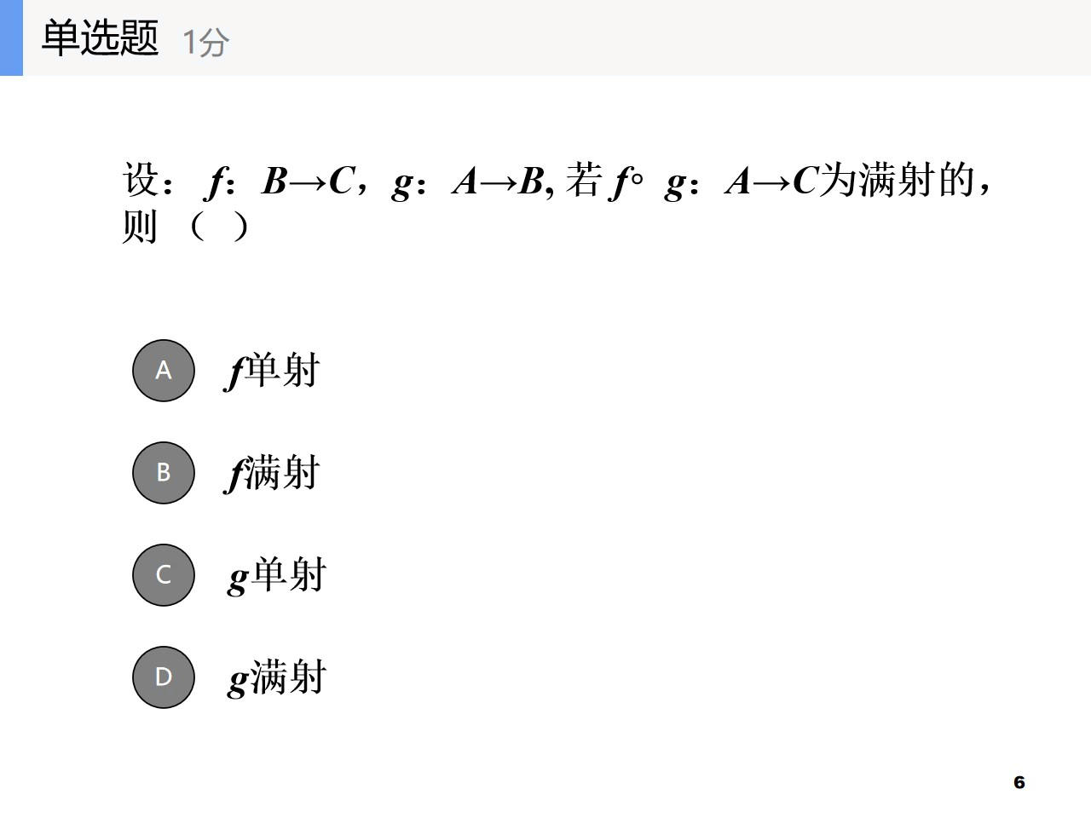
A
B
C
D
《 4.7 函数的复合与反函数 》
6/15⻚ -

Slide 7
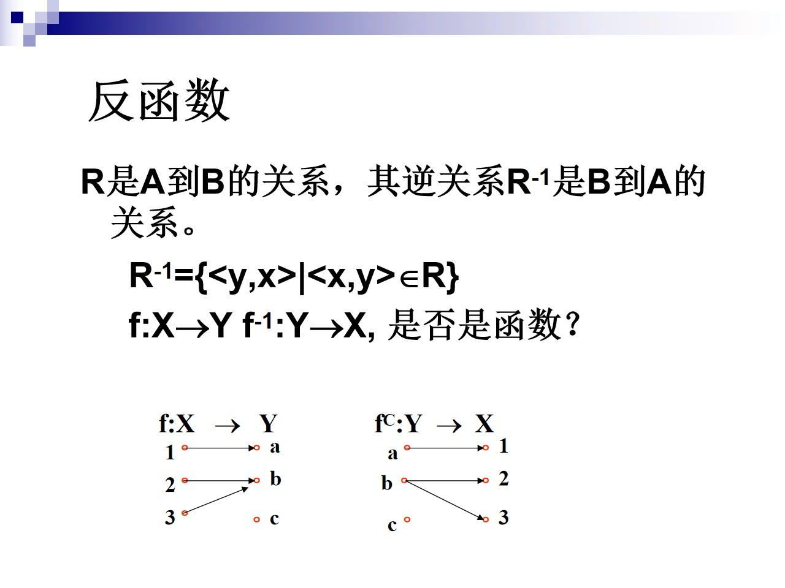
《 4.7 函数的复合与反函数 》
7/15⻚ -

Slide 8
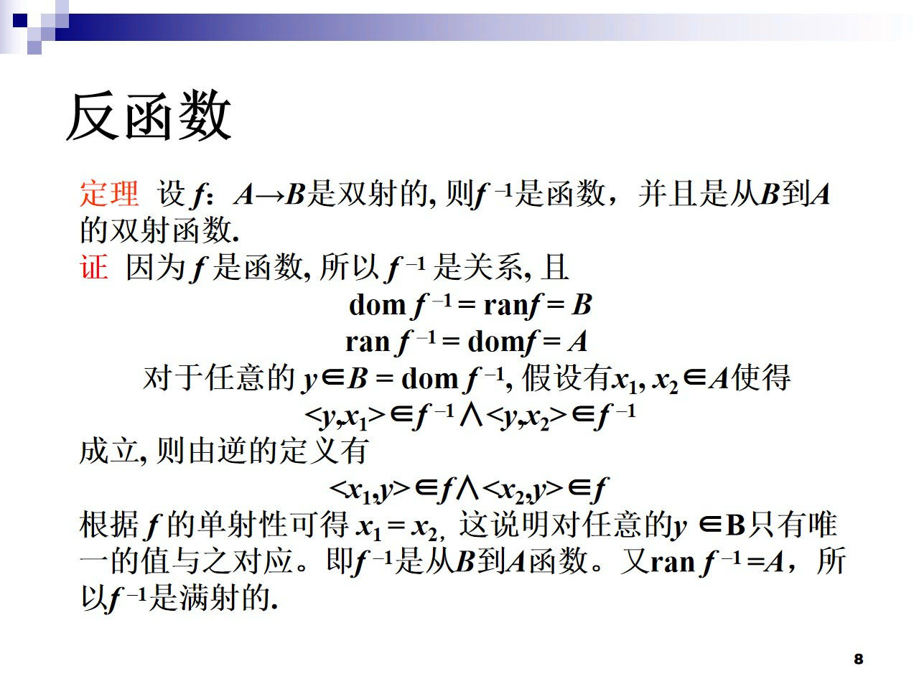
《 4.7 函数的复合与反函数 》
8/15⻚ -

Slide 9
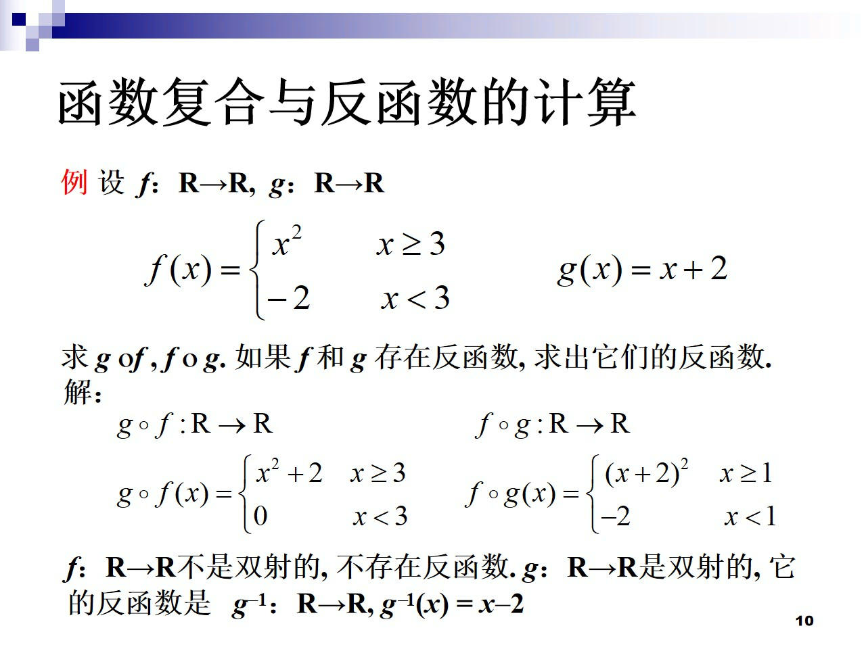
《 4.7 函数的复合与反函数 》
9/15⻚ -

Slide 10
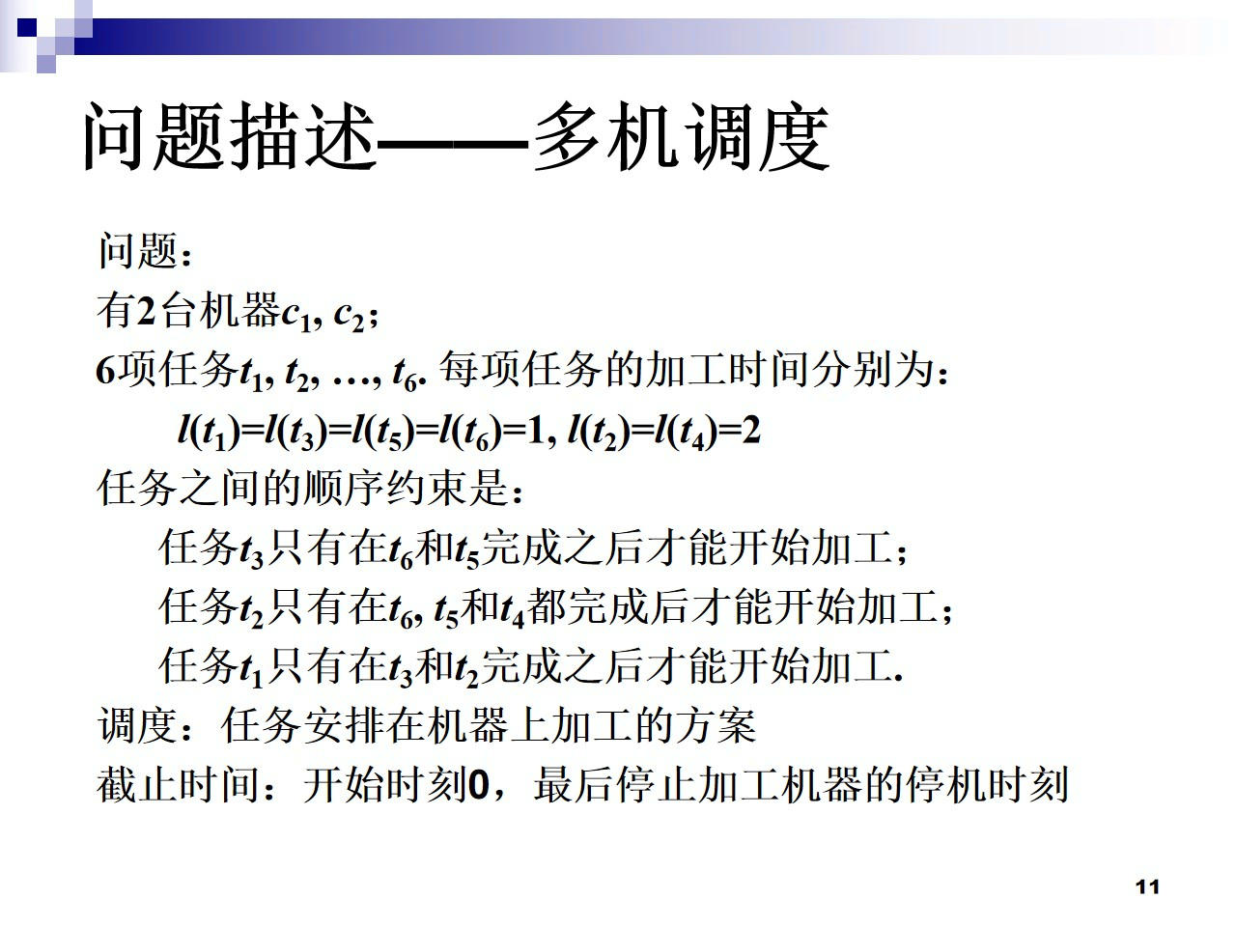
《 4.7 函数的复合与反函数 》
10/15⻚ -

Slide 11
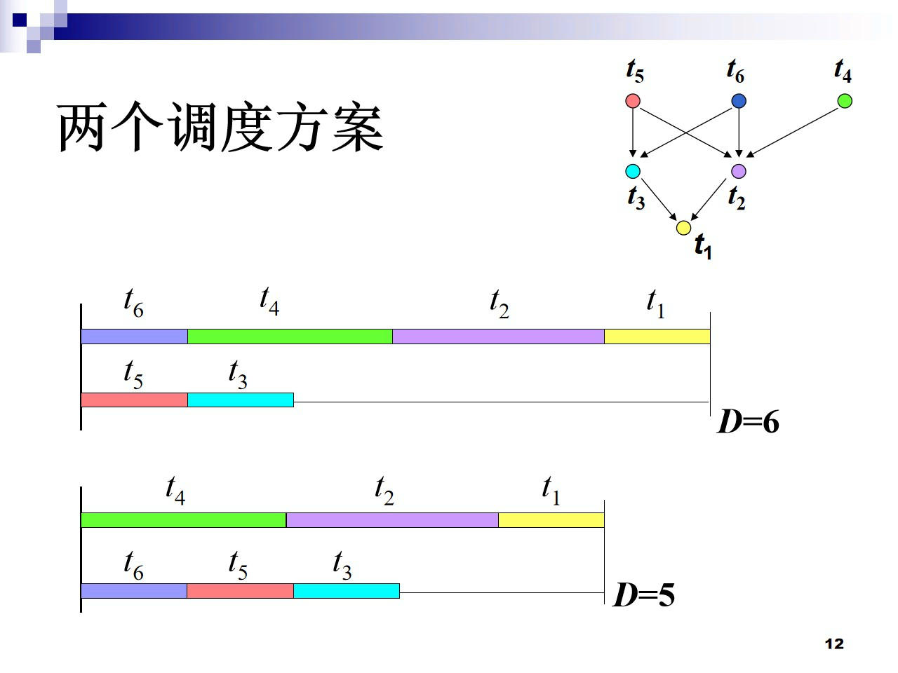
《 4.7 函数的复合与反函数 》
11/15⻚ -

Slide 12
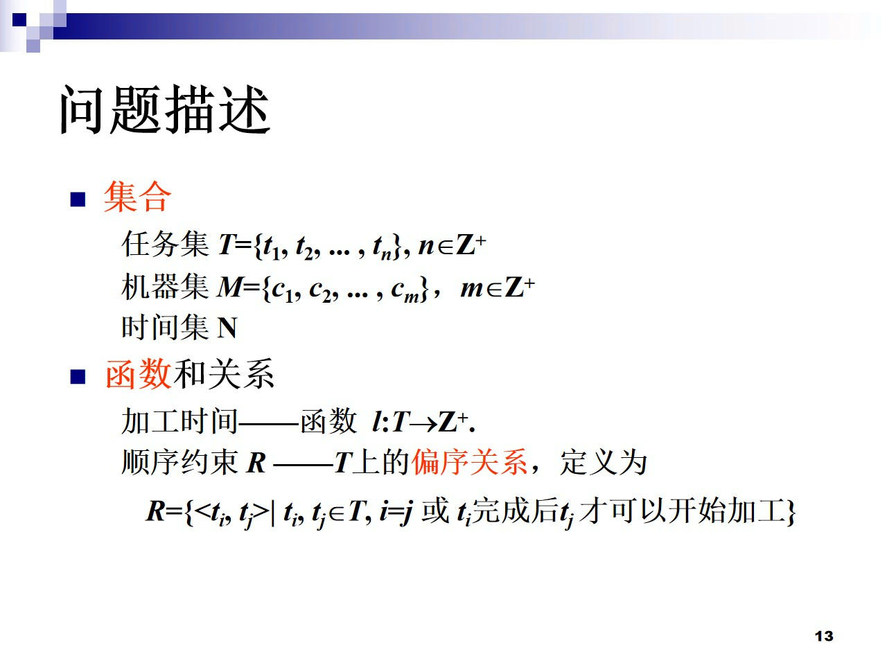
《 4.7 函数的复合与反函数 》
12/15⻚ -

Slide 13
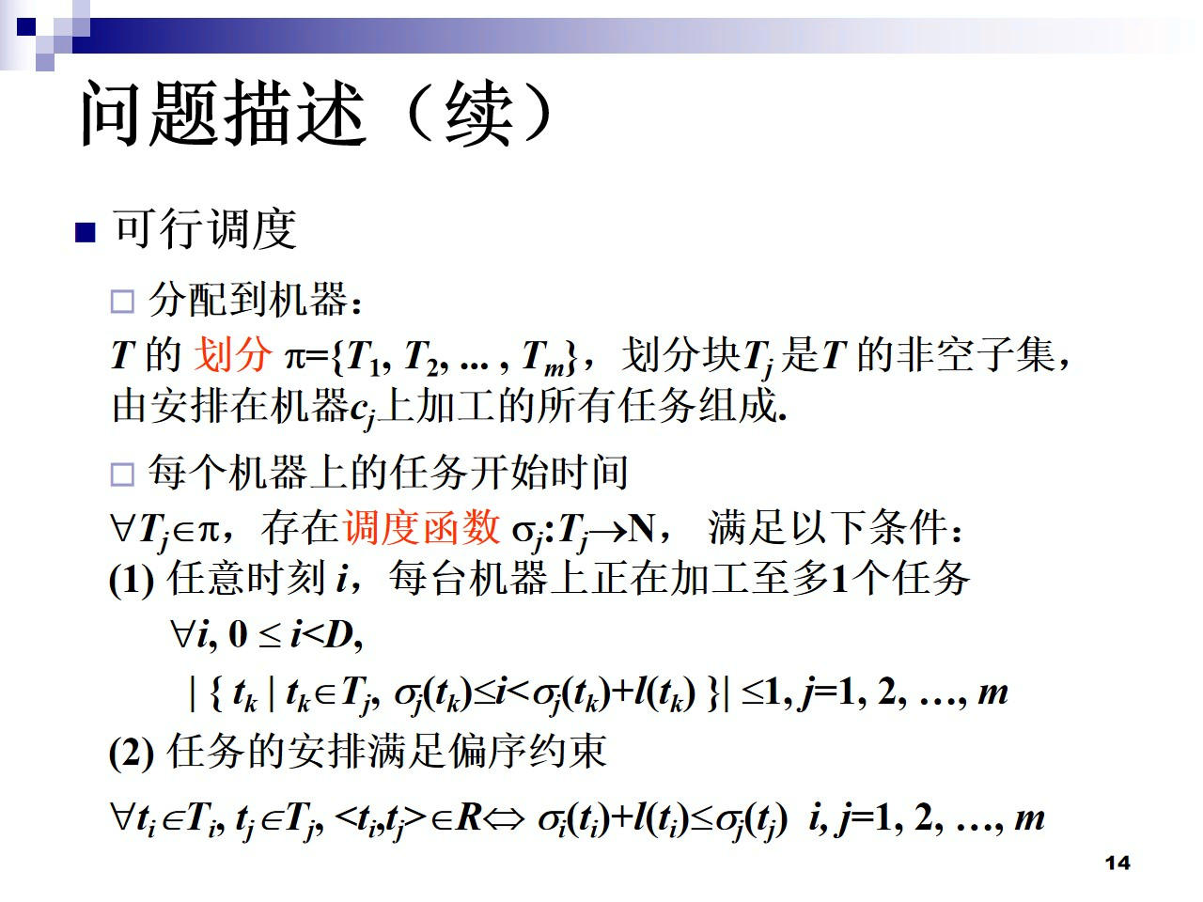
《 4.7 函数的复合与反函数 》
13/15⻚ -

Slide 14
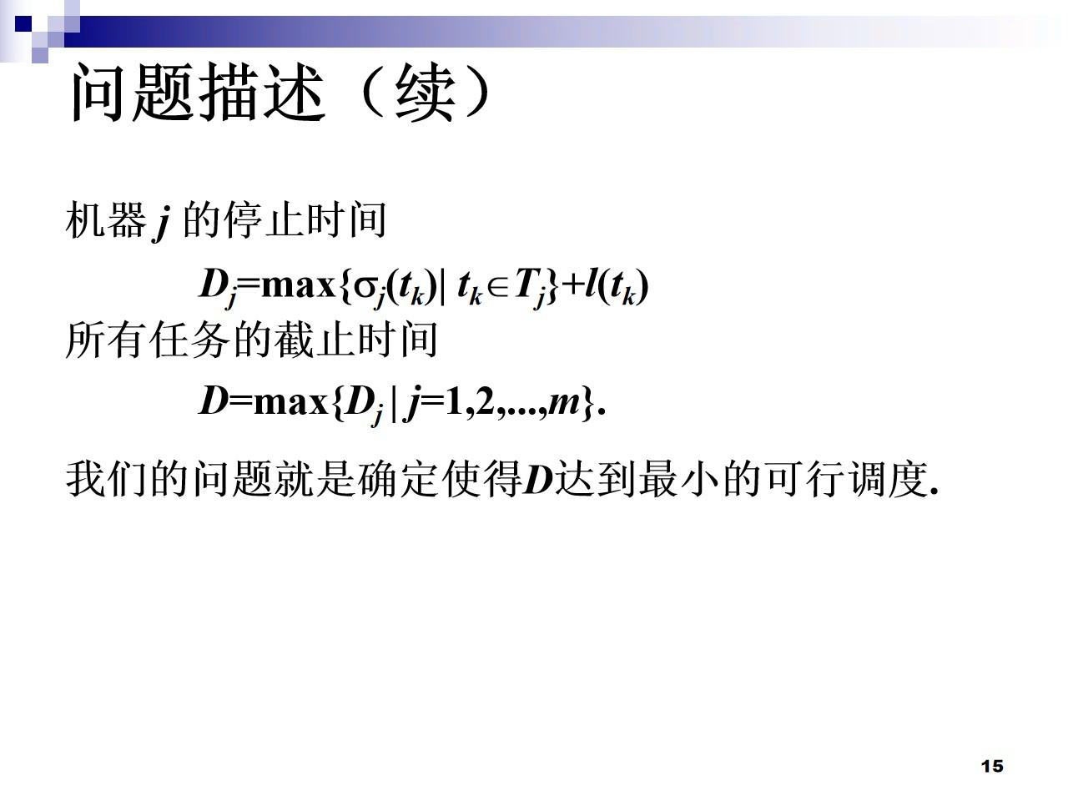
《 4.7 函数的复合与反函数 》
14/15⻚ -

Slide 15
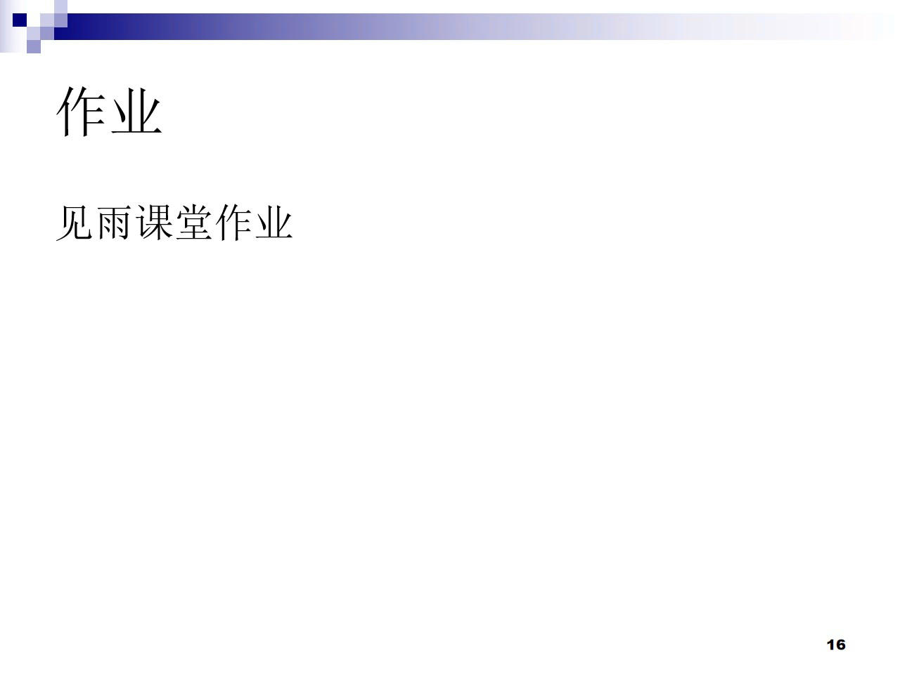
《 4.7 函数的复合与反函数 》
15/15⻚ -

